Slide 1
Bilanční tisková konference k činnosti Ministerstva zdravotnictví v letech 2022 - 2025 a výhledu na rok 2026
Praha 11. 12. 2025

Slide 2
Hlavní principy působení na MZD
  Depolitizace zdravotnictví
  Zapojení odborníků
  Pacient v centru zájmu
  Důraz i na řešení mediálně méně vděčných, ale o to zásadnějších témat

Slide 3
Legislativa 01/2022 – 12/2025
  Přijaté a projednávané návrhy právních předpisů
    V průběhu funkčního období bylo schváleno a přijato celkem 153 právních předpisů
    18 návrhů zákonů, 21 návrhů nařízení vlády a 114 vyhlášek
    Navíc aktuálně je v závěrečné fázi projednávání a schvalování (po schválení vládou, projednání komisemi LRV) dalších 11 návrhů prováděcích právních předpisů a 1 návrh zákona byl opětovně po schválení vládě předán k projednání nové sněmovně

Slide 4
Legislativa 01/2022 – 12/2025
  Další aktivity
    Krom uvedeného MZD aktivně spolupracovalo a podílelo se na celé řadě dalších legislativních návrhů, ať už meziresortních (např. série Lex Ukrajina, regulace reklamy, školní stravování, zdravotně-sociální pomezí, změny v trestním právu, změny stavebního práva, krizová a azylová legislativa,…) nebo v rámci PS (např. psychomodulační látky, energetické nápoje, nikotinové sáčky,...).
    Aktuálně se mimo jiné MZD připravuje na implementaci rozsáhlých unijních předpisů – nařízení o látkách lidského původu a nařízení o evropském prostoru pro zdravotní data, a řady dalších.

Slide 5
Hlavní výzvy a priority uplynulých 4 let
  Covid-19
  Válka na Ukrajině
  Předsednictví Radě EU
  Léková krize
  Podpora prevence
  Ochrana veřejného zdraví
  Mezirezortní spolupráce v nadrezortních tématech – duševní zdraví, stravování, veřejné zdraví apod.
  Digitalizace
  Debyrokratizace
  Vysoce specializovaná péče
  Práva pacientů
  Prosazení strategických dokumentů
  Primární péče, péče o duševní zdraví, jednodenní péče, paliativní péče…

Slide 6
Strategické dokumenty 2022 – 2025
  Národní onkologický plán České republiky 2030
  Národní kardiovaskulární plán ČR na období 2025 – 2035
  Národní plán rozvoje geriatrické péče v České republice do roku 2035
  Národní strategie elektronického zdravotnictví ČR 2025–2035
  Koncepce dětské a dorostové psychiatrie
  Zdraví 2035
  Koncepce zdravotnického výzkumu do roku 2030
  Strategické analýzy potřeb resortu zdravotnictví: koncepce podložená dostupnými daty

Slide 7
Výběr klíčových změn od ledna 2026

Slide 8
Oblast veřejného zdravotního pojištění
  Změna zákona č. 48/1997 Sb., o veřejném zdravotním pojištění
    Zjednodušení přeshraniční zdravotní péče hrazené ze zdravotního pojištění
    Širší úhrady ze zdravotního pojištění ve stomatologii
    Posílení podpory prevence a vytvoření fondu obecně prospěšných činností v rámci zdravotních pojišťoven
    Úpravy fungování zdravotních pojišťoven

Slide 9
Oblast elektronizace zdravotnictví
  Změna zákona 325/2021 Sb., o elektronizaci zdravotnictví a centrální
    Celková implementace informačních systémů a centrálních služeb od ledna 2026
    Rozšíření EZKarty
    eŽádanka
    Kmenové zdravotnické registry
    Povinný ePoukaz
    Emergentní záznam pro akutní situace
    Jednotný datový standard

Slide 10












Celková implementace informačních systémů a centrálních služeb od ledna 2026
Zásadním východiskem pro řízený a jednoznačný rozvoj elektronizace je reálná implementace informačních systémů a centrálních služeb, jak jsou definovány v zákoně o elektronizaci zdravotnictví. Vybudování této centrální infrastruktury nabídne infrastrukturní služby zejména poskytovatelům zdravotních služeb, na jejichž základě budou moci dále rozvíjet své informační služby a postupně začít nabízet digitální služby i občanům.
Klíčové komponenty centrální infrastruktury elektronického zdravotnictví:
Kmenové
registry
Služba výměnných sítí
Služby
vytvářející důvěru
Správa
souhlasů
Katalog
služeb
Navazující digitální služby:
Národní
portál EZ
EZKarta
E-Žádanka
Screeningové
programy
Zvyšování bezpečnostního povědomí
Financování vybudování uvedených komponent je zajištěno prostřednictvím projektů Národního plánu obnovy (NPO).
Tyto projekty již probíhají pod vedením MZ ČR s cílem uvést zákonem definované komponenty do provozu 1. 1. 2026.

Slide 11
EZKarta – nový vzhled a funkce od ledna 2026
Plán nasazení
Od ledna 2026 –
  Nový vzhled aplikace,
  Očkovací průkaz,
  eŽádanky,
  Zdravotní záznamy,
  Preventivní prohlídky,
  Sdílený zdravotní záznam,
  Screeningy
Návazně budeme postupně uvolňovat další funkce:
Notifikace, Zobrazení údajů Kmenových registrů, reklamace údajů, Moje dokumenty, Správa oprávnění, Tiketovací nástroj, Index prevence, Informace o hrozbách veřejného zdraví
Váš osobní digitální průvodce světem zdravotnictví – všechny důležité informace a služby máte vždy po ruce, bezpečně a přehledně.
Nové eŽádanky, výsledky či žádosti uvidíte okamžitě – aplikace vám je sama připomene.
Vše důležité je na jednom místě, bez hledání a bez zbytečného čekání.
Intuitivní a jednotné rozhraní vás samo navede k tomu, co je nové a co potřebujete řešit.
Jak se zapojit
Občan si může stáhnout mobilní aplikaci prostřednictvím obchodu s aplikacemi na své platformě. Odkazy na aplikaci budou uveřejněny také na portále eZdravi.gov.cz
Lékař může prostřednictvím notifikací pacientovi odesílat pozvánky na vyšetření, screeningy a další.
Termín uvedení: z důvodu zátěže centrální infrastruktury v průběhu od ledna 2026

Slide 12














eŽádanka – spuštění od 1.1.2026, navazující funkcionality v průběhu pol. 2026
Cílem je zavedení centrálního systému elektronických žádanek, který zásadně zjednoduší a zpřehlední proces předávání péče mezi poskytovateli zdrav. služeb.
Funkce systému:
Pacient
Přístup k přehledu aktuálních
i historických žádanek
Přínos systému:
Poskytovatel
Přístup k vystavení
a vyzvednutí žádanky
Jednoznačně identifikované žádanky a vzorky
Zpřehlednění zdravotnických dat
Pojišťovna
Přístup k přehledu aktuálních
i historických žádanek pojištěnců
Možnost adresné a neadresné žádanky
Zlepšení dostupnosti zdravotní péče
Přístup je u pacientů zajištěn skrze Národní portál EZ nebo pomocí aplikace EZKarta. Poskytovatelé přistupují k systémů eŽádanka skrze vlastní IS nebo pomocí Národního portálu EZ.
Přehlednost, statistiky
Standardizace
žádanek

Slide 13
Oblast poskytování zdravotních služeb
  Změna zákona č. 372/2011 Sb., o zdravotních službách
    Změna systému pohotovostních služeb
    Ochrana pacientů před nelegálními poplatky
    Pacientský ombudsman v každé nemocnici
  Změna vyhlášky č. 70/2012 Sb., o preventivních prohlídkách
  Vyhláška o lékařském ozáření
  Posílení screeningových vyšetření a komunikační kampaň
  Aktualizované portály screeningových programů

Slide 14
Komplexní novela zákona o zdravotních službách
Klíčové změny od 1. ledna 2026:
  Systém pohotovostních služeb:
    nově nesou odpovědnost za zajištění přímo zdravotní pojišťovny;
    stanovena páteřní síť lékařských pohotovostních služeb:
      u urgentních příjmů a u pediatrických oddělení,
    stanoven minimální časový rozsah poskytování pohotovostních služeb (nejzazší časový rozsah),
    stanoveny požadavky na minimální personální zabezpečení pohotovostních služeb.

Slide 15
Komplexní novela zákona o zdravotních službách
Klíčové změny od 1. ledna 2026:
  Ochrana pacientů před nelegálními poplatky:
    zákaz požadovat úhradu za služby již hrazené z v. z. p.:
      nově přestupek (dosud pouze porušení smluvního vztahu se zdravotní pojišťovnou),
    závaznost ceníku nehrazených služeb:
      poskytovatel nesmí žádat úhradu něčeho, co nemá v ceníku zveřejněno – porušení opět řešeno přestupkem,
    zákaz podmínit přijetí do péče nebo pokračování v péči úhradou poplatku/nákupem jiného zboží, služeb atd.

Slide 16
Komplexní novela zákona o zdravotních službách
Klíčové změny od 1. ledna 2026:
  Zavedení institutu pacientských ombudsmanů u každé nemocnice.
  Vymezení podmínek pro zajišťování duchovní péče ve zdravotnictví.
  Vymezení podmínek pro výkon povolání nemocničního kaplana.
  Zakotvení dobrovolnické činnosti ve zdravotnictví.
  Zakotvení estetické medicíny.

Slide 17
Změna vyhlášky č. 70/2012 Sb., o preventivních prohlídkách
  U DOSPĚLÝCH
  Rozšíření sledování dědičných a duševních onemocnění (důraz na anamnézu).
  Kontrola absolvování screeningů včetně informování pacienta o jejich významu (včasný záchyt demence, osteoporózy a chronického onemocnění ledvin).
  Kontrola absolvování gynekologické preventivní prohlídky (zachycení časných stadií karcinomu děložního hrdla).
  Rozšíření laboratorních vyšetření, včetně jaterních testů, glykémie, vyšetření funkce ledvin, lipidového profilu a EKG.
  Měření obvodu pasu jako klíčového ukazatele k diagnostice a sledování obezity.

Slide 18
Změna vyhlášky č. 70/2012 Sb., o preventivních prohlídkách
  U DĚTÍ
  Očkování (posílení kontroly a poučení o dalších doporučených očkováních).
  Screening zraku (prevence očních vad).
  Edukace rodičů (manipulace s novorozencem, kojení, umělá výživa).

Slide 19
Screeningové programy
  Screening kolorektálního karcinomu
    Od 1. 1. 2026 vstoupí v platnost nový Doporučený standard pro poskytování a vykazování výkonů v rámci screeningu kolorektálního karcinomu v České republice
    Nárok na preventivní kolonoskopii ženám i mužům již od 45 do 74 let (+ 364 dní).
  Screening karcinomu prsu
    11/2025 poslední rozšíření sítě poskytovatelů – Nemocnice Havířov, příspěvková organizace

Slide 20
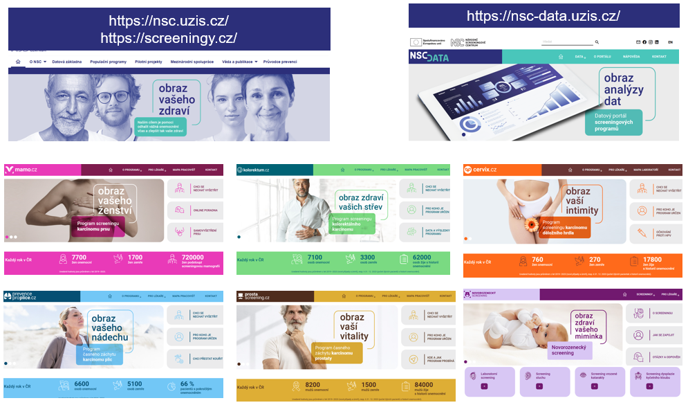
Screeningové programy

Slide 21



Startující komunikační kampaň „Ukaž rakovině záda“
  Cílem je zvýšení vnímané důležitosti absolvování pravidelných preventivních vyšetření
  Zastřešující slogan: „Ukaž rakovině záda“
  Kampaň byla zahájena v půli listopadu 2025 a poběží do konce března 2026, hlavní vlna kampaně poběží od začátku roku 2026

Slide 22
Oblast ochrany veřejného zdraví a debyrokratizace
  Změna zákona č. 373/2011 Sb., o zdravotních službách a s ním souvisejících vyhlášek
    Konec povinných pracovně-lékařských prohlídek pro nerizikové profese 1. kategorie
    Konec povinnosti žádat KHS o schválení provozního řádu před otevřením provozovny (např. služby péče o tělo)
    Zrušení povinnosti zajišťovat lékařský posudek u rekreačního sportu u dětí
    Zjednodušení agendy v souvislosti s hygienickými pravidly na dětských táborech

Slide 23
Oblast ochrany veřejného zdraví a debyrokratizace
  Změna zákona č. 48/1997 Sb., o veřejném zdravotním pojištění
    Povinnost provést u nových očkovacích látek HTA analýzu
      → efektivnější zavádění nových/aktualizovaných očkovacích látek do praxe i systému veřejného zdravotního pojištění bez nutnosti novelizace zákona
  Změna vyhlášky č. 160/2024 Sb., o hygienických požadavcích na prostory a provoz zařízení a provozoven pro výchovu a vzdělávání dětí a mladistvých a dětských skupin
    Úprava přináší zajištění menstruačních pomůcek pro dívky ve školách.

Slide 24
Změny v oblasti vysoce specializované péče

Slide 25
Centra vysoce specializované péče
Centra vysoce specializované zdravotní péče pro léčbu pokročilých forem endometriózy
Ukončeno I. kolo výzvy – statut udělen 5 poskytovatelům
Vyhlášeno II. kolo - doplnění kapacity nenaplněné v I. kole., lhůta pro podání žádostí - do 9. 12. 2025
Centra vysoce specializované cerebrovaskulární péče (KCC) a Centra vysoce specializované péče o pacienty s iktem (IC)
Na základě jednání Pracovní komise statut doporučen všem žadatelům (celkem 58 – z toho 14 KCC a 44 IC)
Probíhá příprava rozhodnutí, předpokládaný termín vydání rozhodnutí o udělení statutu - prosinec 2025
Centra vysoce specializované péče o pacienty s roztroušenou sklerózou a neuromyelitis optica
Na základě jednání Pracovní komise statut doporučen všem žadatelům
Probíhá příprava rozhodnutí, předpokládaný termín vydání rozhodnutí o udělení statutu - prosinec 2025
Centra vysoce specializované péče pro farmakorezistentní epilepsie
30. 11. 2025 ukončena lhůta podávání žádostí
Probíhá vyhodnocování žádostí, následovat bude jednání Pracovní komise, předpokládaný termín vydání rozhodnutí - prosinec 2025 – leden 2026

Slide 26
Centra vysoce specializované péče
Centra vysoce specializované traumatologické péče a Centra vysoce specializované péče o pacienty s popáleninami
1. 12. 2025 ukončena lhůta pro podávání žádostí
Nyní probíhá vyhodnocování žádostí, následovat bude příprava Pracovní komise
Centra kardiovaskulární péče
Lhůta pro podání žádostí je stanovena do 9. 12. 2025
Následovat bude jednání Pracovní komise a příprava rozhodnutí
předpokládaný termín vydání rozhodnutí – prosinec 2025 - leden 2026
Centrum vysoce specializované péče pro vzácná hematologická onemocnění (HOC)
Nyní je zpracovávána výzva na základě podnětů relevantních spolupracujících subjektů
Předpokládaný termín vyhlášení výzvy - leden 2026
Centra vysoce specializované onkourologické péče (OUC)
Nyní je zpracovávána výzva na základě podnětů relevantních spolupracujících subjektů
Předpokládaný termín vyhlášení výzvy - leden 2026

Slide 27
Centra vysoce specializované péče
Centrum vysoce specializované péče pro izolaci pacientů s podezřením na vysoce nakažlivou nemoc
Nyní je zpracovávána výzva na základě podnětů relevantních spolupracujících subjektů
Předpokládaný termín vyhlášení výzvy - leden 2026
Centra vysoce specializované onkologické péče (KOC)
Bylo vydáno rozhodnutí
  Komplexní onkologická centra pro děti (KOCde ) - rozhodnutí nabylo právní moci 7. 11. 2025
  Komplexní onkologická centra pro dospělé (KOCdo) - probíhá příprava podkladů rozklady podané účastníky – finalizace do 10. prosince 2025

Slide 28
Děkuji za pozornost i spolupráci!

